Slide 1
TIẾNG VIỆT 2
Tập 2
Tuần 24
Bài đọc 1: Bờ tre đón khách

Slide 2



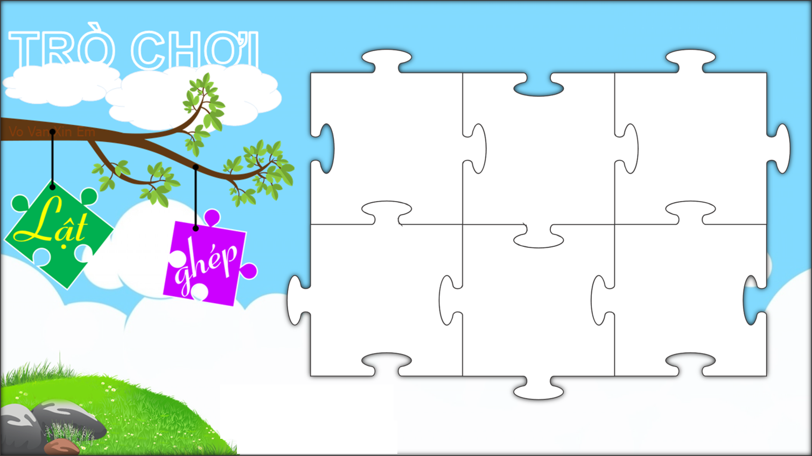
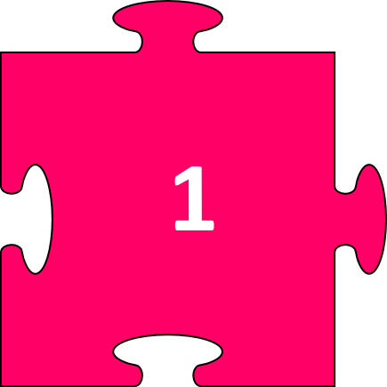
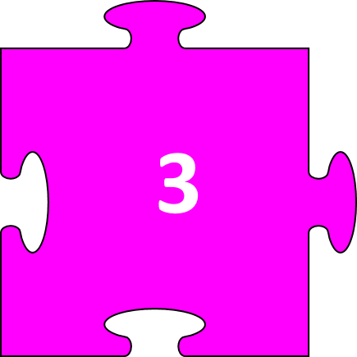

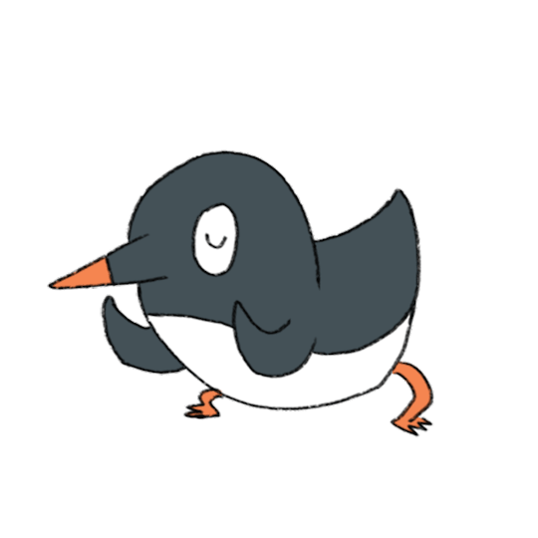
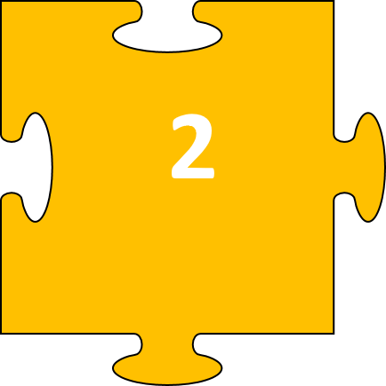
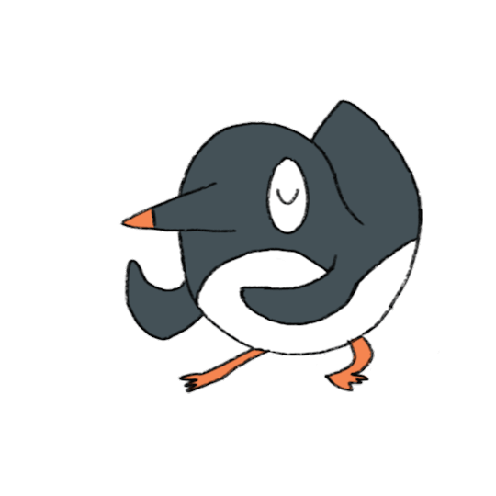
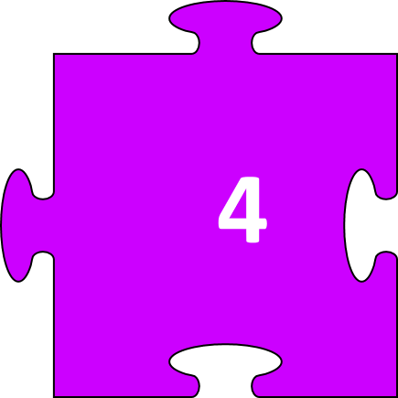
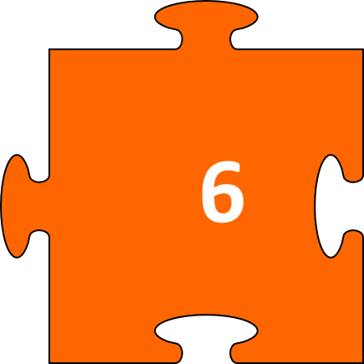
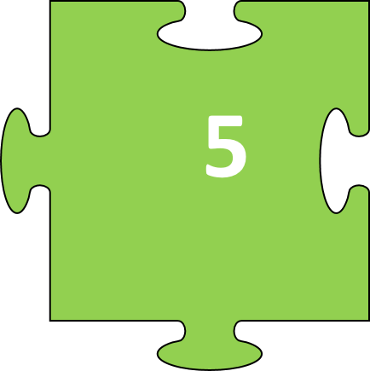


Bài 24:
NHỮNG NGƯỜI BẠN NHỎ

Slide 3

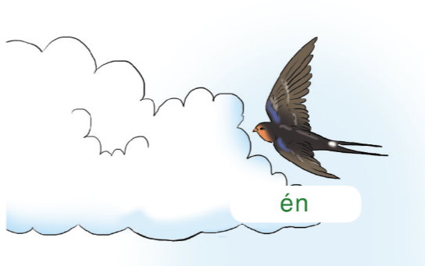

Chim gì báo hiệu xuân sang?
Chim én
Chim én mang lợi ích gì cho con người?
Chim én báo hiệu xuân sang.

Slide 4
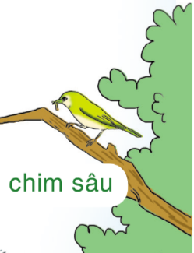
Chim gì chuyên bắt sâu?
Chim sâu
Chim sâu bắt sâu giúp cho cây cối tươi tốt
Chim sâu mang lợi ích gì cho con người?

Slide 5
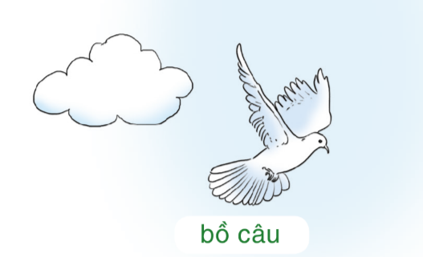
Chim gì biết đưa thư, là biểu tượng của hòa bình?
Chim bồ câu
Chim bồ câu mang lợi ích gì cho con người?
Chim bồ câu biết đưa thư.

Slide 6
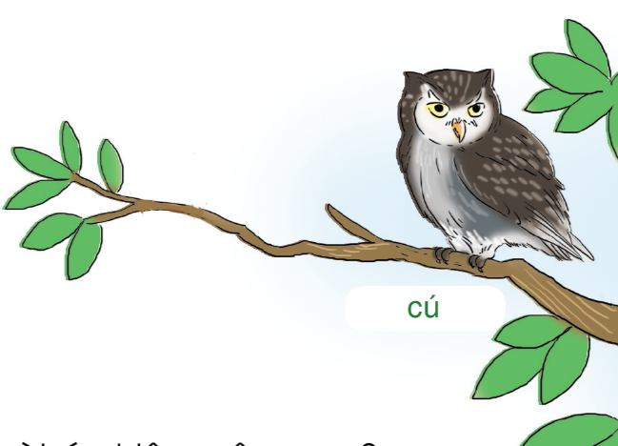
Chim gì mặt giống mặt mèo, ăn đêm, chuyên bắt chuột?
Chim cú mèo
Chim cú mang lợi ích gì cho con người?
Chim cú mèo bắt chuột.

Slide 7
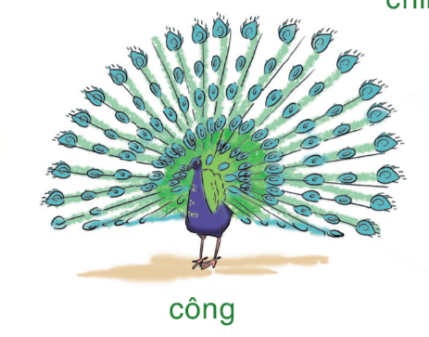
Chim gì có bộ lông đuôi rực rỡ
sắc màu, múa rất đẹp?
Chim công
Chim công có bộ lông đuôi sắc màu, múa đẹp tô điểm cho cuộc sống.
Chim công mang lợi ích gì cho con người?

Slide 8
Hãy kể thêm một số loài chim mà em biết?
Chim hải âu
Chim họa mi
Chim sơn ca

Slide 9

BỜ TRE ĐÓN KHÁCH

Slide 10

ĐỌC

Slide 11

Bờ tre đón khách
(Trích)
GV đọc mẫu, giọng hồn nhiên, vui tươi
Bờ tre quanh hồ
Suốt ngày đón khách
Một đàn có bạch
Hạ cánh reo mừng
Tre chợt tưng bừng
Nở đầy hoa trắng
Đến chơi im lặng
Có bác bồ nông
Đứng nhìn mênh mông
Im như tượng đá
Một chú bói cá
Đỗ xuống cành mềm
Chú vụt bay lên
Đậu vào chỗ cũ
Ghé chơi đông đủ
Cả toán chim cu
Ca hát gật gù:
“Ồ, tre rất mát!”.
VÕ QUẢNG

Slide 12
Bờ tre đón khách
(Trích)
Bài thơ được chia làm mấy đoạn?
1
Bờ tre quanh hồ
Suốt ngày đón khách
Một đàn có bạch
Hạ cánh reo mừng
Tre chợt tưng bừng
Nở đầy hoa trắng
Đến chơi im lặng
Có bác bồ nông
Đứng nhìn mênh mông
Im như tượng đá
2
Một chú bói cá
Đỗ xuống cành mềm
Chú vụt bay lên
Đậu vào chỗ cũ
Ghé chơi đông đủ
Cả toán chim cu
Ca hát gật gù:
“Ồ, tre rất mát!”.
VÕ QUẢNG

Slide 13
Bờ tre đón khách
(Trích)
Luyện đọc
Bờ tre quanh hồ
Suốt ngày đón khách
Một đàn cò bạch
Hạ cánh reo mừng
Tre chợt tưng bừng
Nở đầy hoa trắng
Đến chơi im lặng
Có bác bồ nông
Đứng nhìn mênh mông
Im như tượng đá
đón khách
bạch
tưng bừng
mênh mông

Slide 14
Bờ tre đón khách
(Trích)
Luyện đọc
Một chú bói cá
Đỗ xuống cành mềm
Chú vụt bay lên
Đậu vào chỗ cũ
Ghé chơi đông đủ
Cả toán chim cu
Ca hát gật gù:
“Ồ, tre rất mát!”.
VÕ QUẢNG
đón khách
bạch
tưng bừng
mênh mông
cành
vụt
chỗ cũ
gật gù

Slide 15
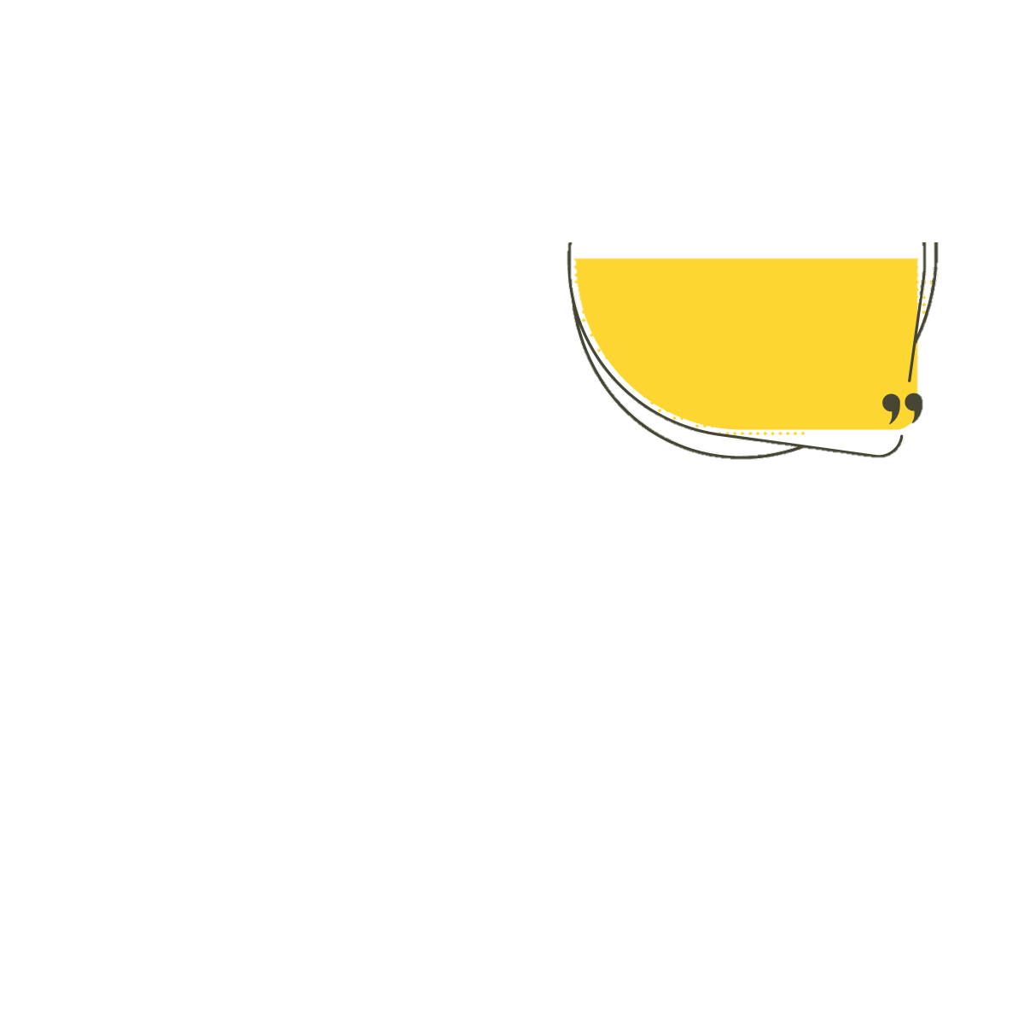
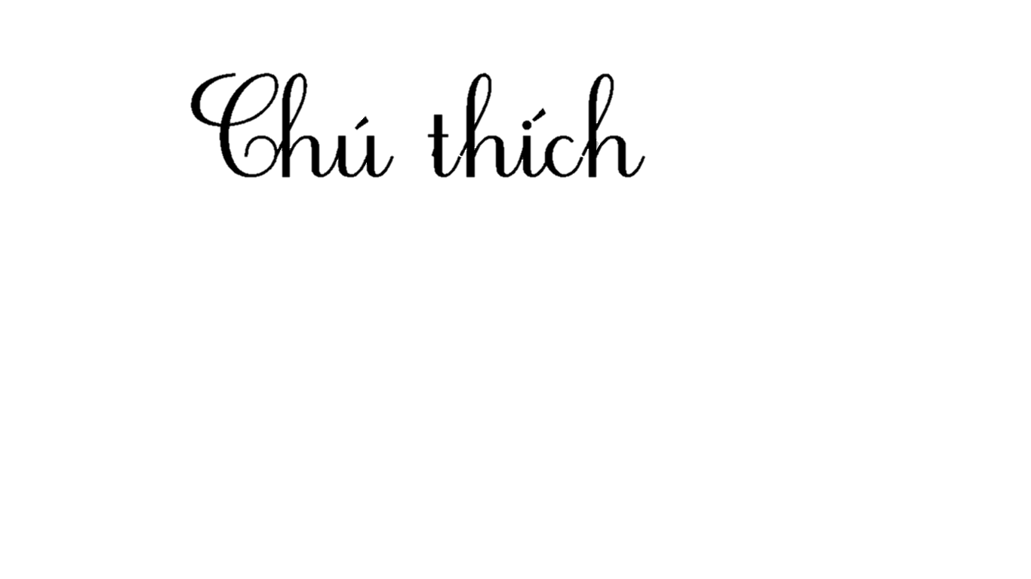
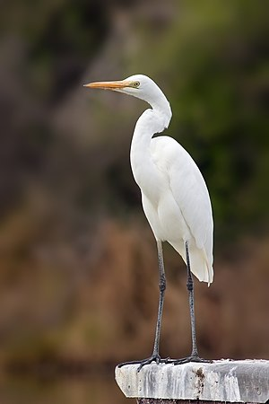
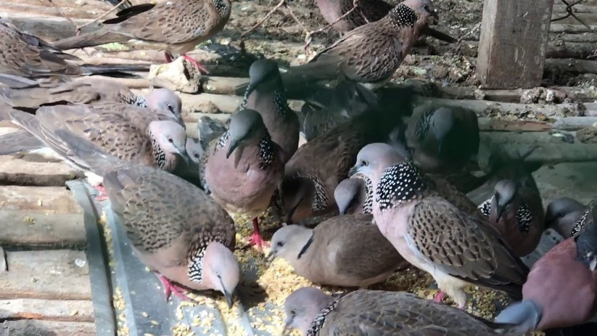
Cò bạch: cò trắng.
Toán: bầy, đàn, nhóm.
Gật gù: gật nhẹ nhiều lần, tỏ ý đồng tình.

Slide 16

Bờ tre đón khách
(Trích)
Đọc toàn bài
Bờ tre quanh hồ
Suốt ngày đón khách
Một đàn có bạch
Hạ cánh reo mừng
Tre chợt tưng bừng
Nở đầy hoa trắng
Đến chơi im lặng
Có bác bồ nông
Đứng nhìn mênh mông
Im như tượng đá
Một chú bói cá
Đỗ xuống cành mềm
Chú vụt bay lên
Đậu vào chỗ cũ
Ghé chơi đông đủ
Cả toán chim cu
Ca hát gật gù:
“Ồ, tre rất mát!”.
VÕ QUẢNG

Slide 17
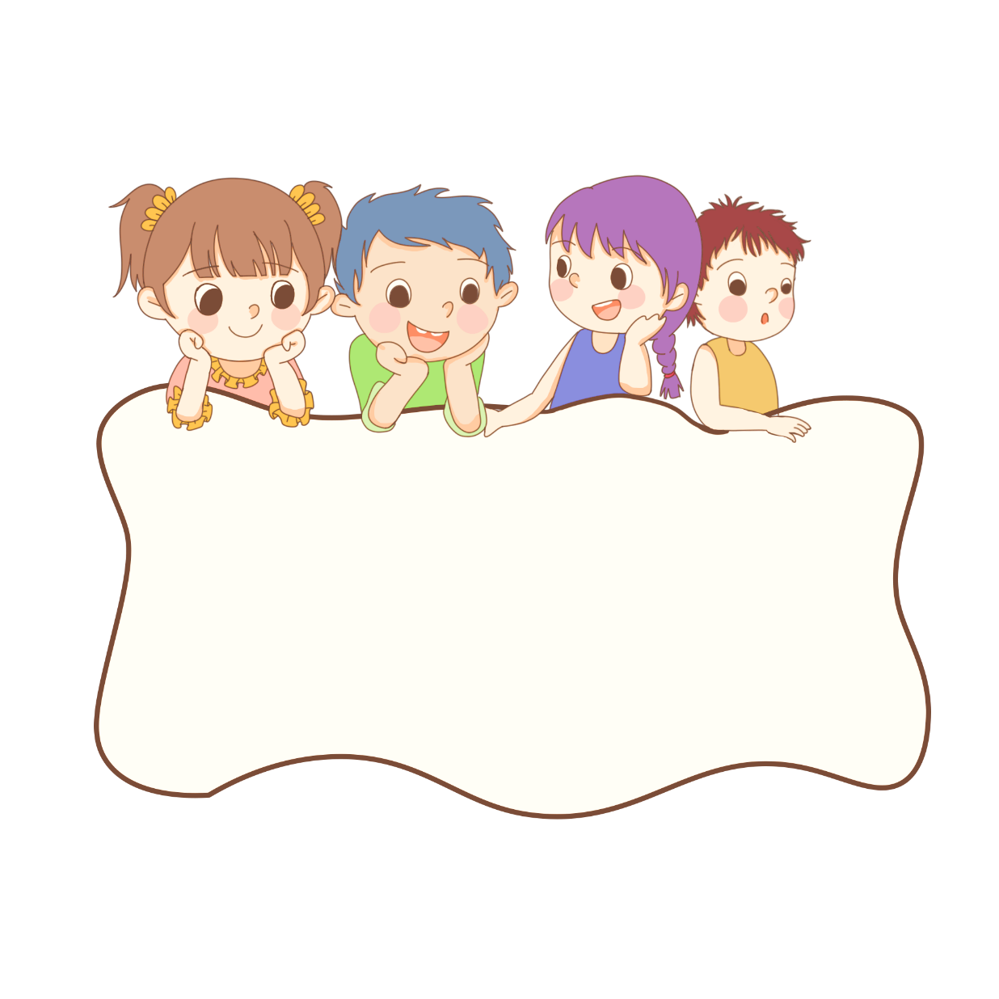
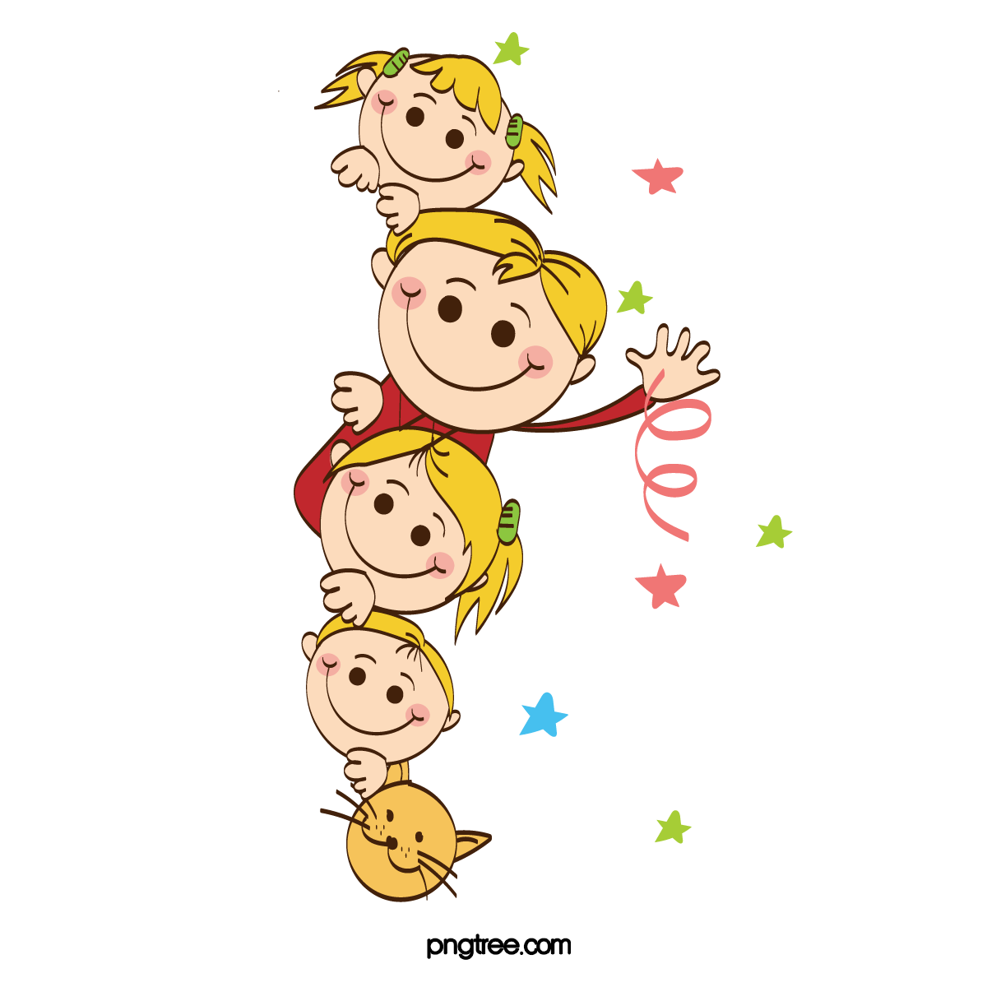

ĐỌC HIỂU

Slide 18
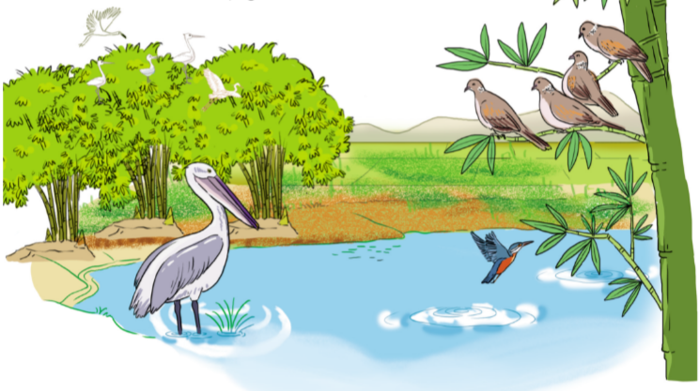
1. “Khách” đến bờ tre là những loài chim nào?
“Khách” là đàn cò bạch, bác bồ nông, chú bói cá, bầy chim cu.

Slide 19
2. Câu thơ nào cho thấy bờ tre rất vui khi có “khách” đến?
Tre chợt tưng bừng
Nở đầy hoa trắng

Slide 20
3. Bài thơ tả dáng vẻ của mỗi loài chim đến bờ tre khác nhau như thế nào?

Slide 21
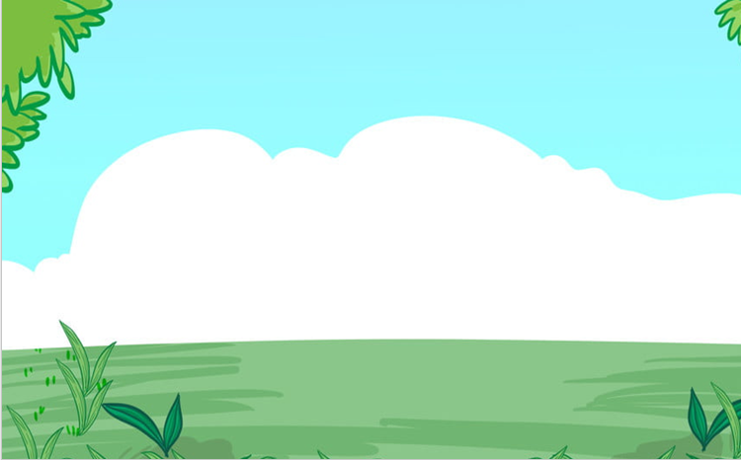
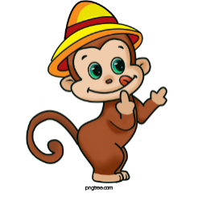




3. Bài thơ tả dáng vẻ của mỗi loài chim đến bờ tre khác nhau như thế nào? Ghép đúng:
A
B
a) Đàn cò
1) đứng im như tượng đá
b) Bác bồ nông
2) hạ cánh reo mừng
c) Chú bói cá
3) gật gù ca hát
d) Bầy chim cu
4) bay xuống rồi vụt bay lên

Slide 22



a) Đàn cò
1) đứng im như tượng đá
b) Bác bồ nông
2) hạ cánh reo mừng
c) Chú bói cá
3) gật gù ca hát
d) Bầy chim cu
4) bay xuống rồi vụt bay lên

Slide 23

4. Câu thơ nào cho thấy bầy chim cu rất thích bờ tre?
- Ồ, tre rất mát.

Slide 24
Qua bài thơ, em hiểu điều gì?
Sự quấn quýt giữa cây cối và các loài vật trong thiên nhiên. Bờ tre mến khách, tiếp đón nhiệt tình những người bạn chim từ khắp nơi bay đến. Các loài chim yêu mến bờ tre nên bay đến đậu bên bờ tre, khen bờ tre mát mẻ.

Slide 25
Bờ
Suốt
Một
Hạ
Tre
Nở
Đến
Có
Đứng
Im
Học thuộc lòng
Bờ tre đón khách
(Trích)
tre
quanh hồ
ngày
đón khách
đàn
cò bạch
cánh
reo mừng
chợt
tưng bừng
đầy
hoa trắng
chơi
im lặng
bác
bồ nông
nhìn
mênh mông
như
tượng đá

Slide 26

Luyện Tập

Slide 27
1. Bộ phận in đậm trong những câu sau trả lời cho câu hỏi nào?
a) Chú bói cá đỗ trên cành tre.
a) Chú bói cá đỗ ở đâu?
địa điểm
ở đâu?
b) Đàn cò trắng đậu trên ngọn tre.
b) Đàn cò trắng đậu ở đâu?
địa điểm
ở đâu?
c) Bên bờ tre, bác bồ nông đứng im như tượng đá.
ở đâu?
địa điểm
c) Bác bồ nông đứng im như tượng đá ở đâu?
c) Ở đâu, bác bồ nông đứng im như tượng đá?

Slide 28

2. Đặt một câu có bộ phận trả lời cho câu hỏi Ở đâu?:
Trên đồng, đàn trâu thung thăng gặm cỏ.
Dưới sông, đàn cá bơi lội tung tăng.
Ngôi sao tỏa sáng lấp lánh trên bầu trời.

